Slide 1
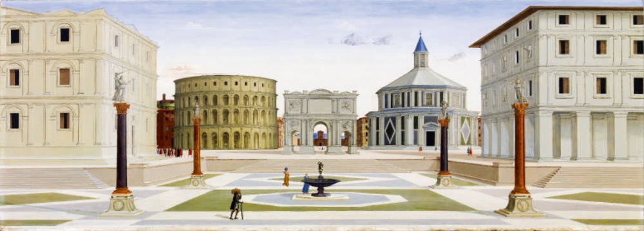
Il Basso Medioevo
Unità 2
CAPITOLO
12
La civiltà
del Rinascimento
Baltimora, Walters Art Museum/Opera in Pubblico Dominio
1

Slide 2
Il Basso Medioevo
Unità 2
La civiltà del Rinascimento
Capitolo 12
1. Umanesimo e Rinascimento: il primato italiano
Tra il 1400 e
il 1480
si sviluppò l’UMANESIMO
periodo caratterizzato dal rinnovato interesse per il MONDO CLASSICO
nuovo interesse per
l’ESSERE UMANO
e i SUOI VALORI
tra il 1480 e
il 1550
ci fu il RINASCIMENTO
periodo in cui sbocciò ciò che era stato seminato durante l’Umanesimo
nome nato per dare l’idea della CONTRAPPOSIZIONE CON IL PASSATO MEDIEVALE
RINASCITA rispetto ai “secoli bui” del Medioevo
si affermò una nuova concezione della vita
la PERSONA e la NATURA
furono posti al centro di ogni interesse
2

Slide 3
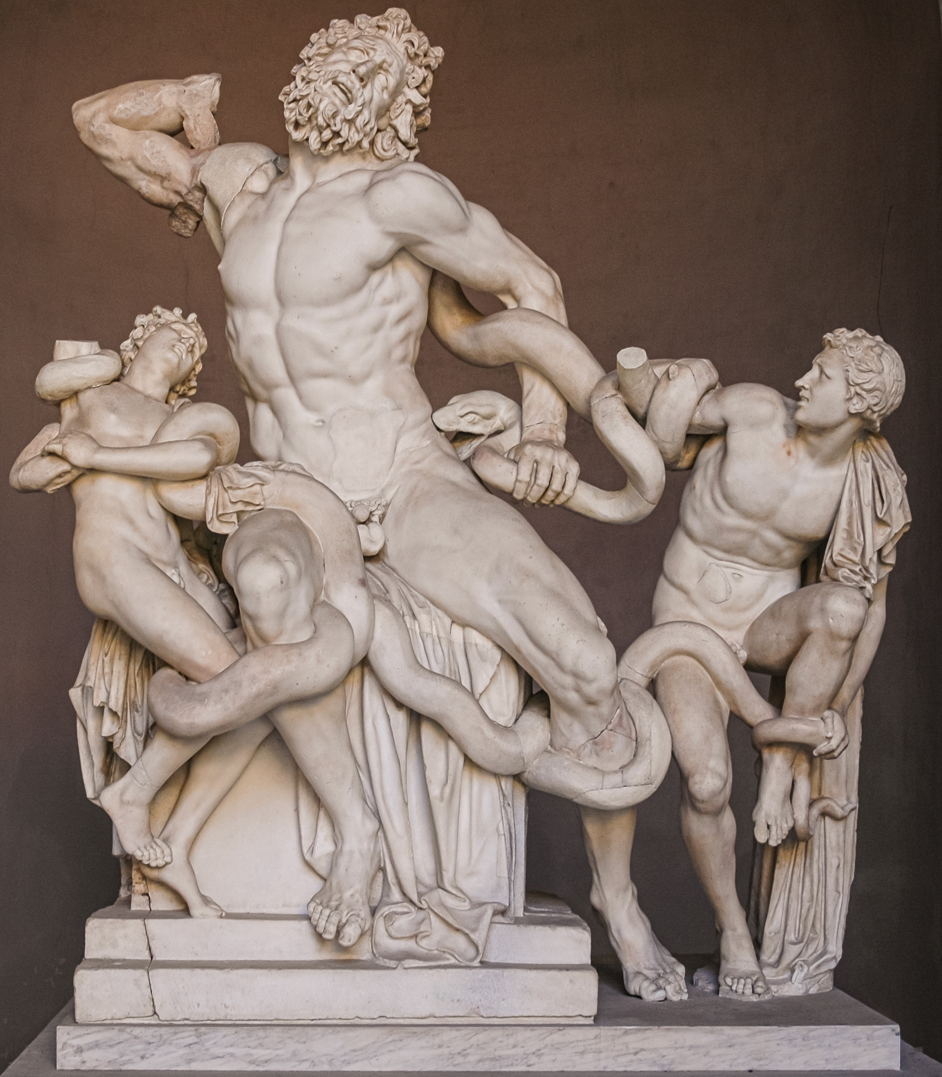
Il Basso Medioevo
Unità 2
La civiltà del Rinascimento
Capitolo 12
Nel Rinascimento ci fu una grande diffusione del sapere e delle arti
solo per una ristretta cerchia di persone di cultura, politici e artisti
gran parte della popolazione ne rimase esclusa
di cui l’ITALIA ebbe il primato
nacquero le prime biblioteche pubbliche
con artisti come Leonardo, Michelangelo, Raffaello, Tiziano e personalità come quella di Leon Battista Alberti
furono progettate “città ideali”
ispirate ai principi di ARMONIA E PROPORZIONE tipici dell’arte classica
le arti furono incentivate
trassero ispirazione dai MODELLI CLASSICI
scelta di temi mitologici e profani
riscoperta dell’essere umano terreno e della sua realtà corporea
grande interesse per la natura
3
© Ivan Moreno sl/Shutterstock

Slide 4
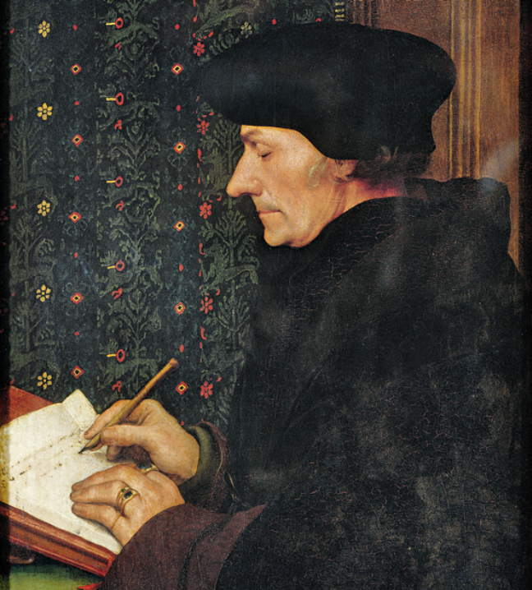
Il Basso Medioevo
Unità 2
La civiltà del Rinascimento
Capitolo 12
Dall’Italia
dove la cultura umanistica e rinascimentale era nata
soprattutto a Firenze, Roma, Urbino, Mantova, Ferrara, Milano e Venezia
essa si diffuse al resto d’Europa
l’Europa fu influenzata dal Rinascimento e dall’Umanesimo italiani, ma non copiò
nacquero studi, correnti artistiche e pensieri indipendenti da quelli italiani
4
Parigi, Musée du Louvre/Opera in Pubblico Dominio

